Slide 1

通微楼宇新风自控及解决方案
物联网与传统楼控的碰撞与融合

Slide 2
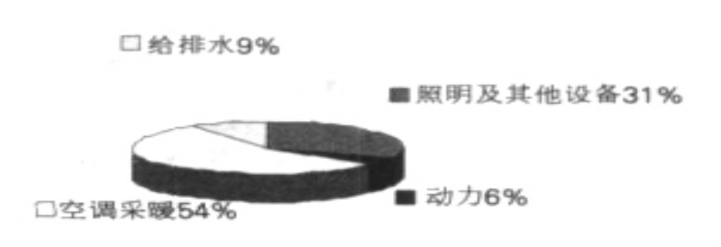
方案背景
前言：
低碳生活，节能减排，是当代社会责任，是每个人应尽的义务。
在物联网时代，楼宇自控系统通过智能传感器和网络技术，实现对建筑内各种设备的自动化管理和优化控制。它能够实时监测和调整温湿度、照明、安防等系统，提高能源利用效率，降低运营成本，提升居住和工作环境的舒适度与安全性。物联网技术的应用使楼宇管理更加智能化、高效化，推动了绿色建筑的发展，为可持续城市发展提供了有力支持。
在建筑中，根据统计：

Slide 3
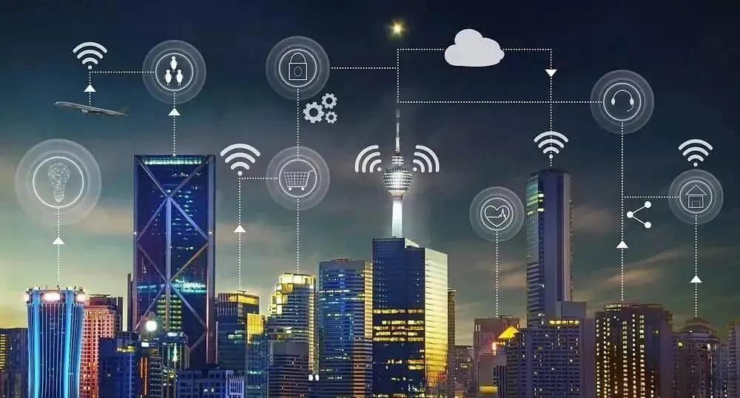
方案背景
通过智能传感器和网络技术，楼宇自控系统可以实时监测和控制建筑内的温度、湿度、照明、通风等设备，确保这些系统始终处于最佳运行状态。例如，通过智能温控系统，可以根据室内外温度变化自动调节空调和供暖设备，避免不必要的能耗；智能照明系统则可以根据自然光强度和人员活动情况自动调节灯光亮度，节省电力。
此外，楼宇自控系统还能提供详细的能源使用报告，帮助管理者发现潜在的节能机会。这种结合不仅提高了建筑的能源利用效率，降低了运营成本，
还提升了居住和工作的舒适度，为实现可持续发展和绿色建筑目标提供了强有力的技术支持。因此，通过新技术新工艺全方位实现建筑节能是十分有
意义的。
楼宇自控作为优化控制节能的重要手段已广泛应用于建筑领域。

Slide 4
通微楼宇自控简述
方案背景
物联网与楼控技术的完美结合
1 、物联网通讯技术: 以太网、RS485，LORA，zigbee等多种通讯技术应用，为楼控应用提供了先进而坚实的基础设施,运行可靠,国际广泛应用、建设部推广的工业控制总线。
2、 新一代感知控制传感器:新一代的传感器种类多，智能化程度高，交互能力强，是新一代楼宇控制的核心技术.
物联网通讯技术
新一代的智慧感知

Slide 5

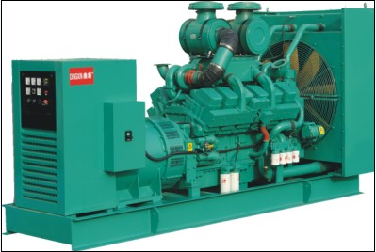
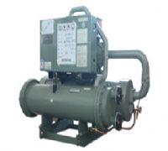
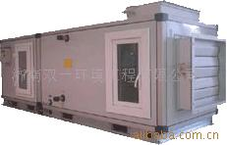
网络架构
通微物联网楼宇自控简述
全总线结构
信号转换
DDC模块
DDC模块
DDC模块
DDC模块
DDC模块

Slide 6
网络架构
通微物联网楼宇自控简述
混合结构
信号转换
LAN
DDC模块
DDC模块
DDC模块
DDC模块
DDC模块

Slide 7
软件架构
通微物联网楼宇自控简述
客户端
LAN
客户端
客户端
服务器
SmartBAS智能BA平台基于物联网大数据平台，支持linux/windows等多种平台运行，支持PC和移动端应用，可使用云端部署，也可以使用本地部署。
DDCC
DDCC
DDCC
DDCC

Slide 8

软件主要功能：
通微物联网楼宇自控简述
1）运行状态监测和远程控制管理
2）报警信息，报警列表管理
3）脱机、通讯中断管理
4）累积、统计管理
5）能耗统计和趋势预测管理
6）计划时间排期管理
7）历史数据及曲线管理
8）维修提醒管理
9）维修记录管理

Slide 9
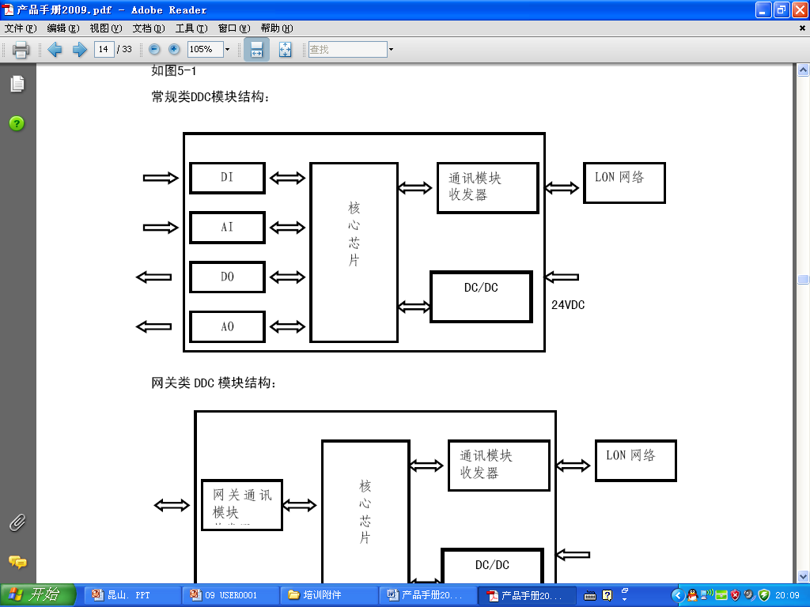
通微物联网楼宇自控简述
DDC控制器结构示意

Slide 10
楼宇新风自控方案
楼宇自控解决方案
1 本系统主要功能由现场DDC和上位机管理软件共同实现。
2 本系统为集散型控制系统：现场DDC分布在各受控设备附近，大大减少集中控制所需的电缆，减少施工成本，也减少电缆故障引起的系统故障。一个控制器发生故障，不影响其他设备的运营，系统可靠性较高。
3 本系统主要功能由现场DDC和上位机管理软件共同实现。
通常DDC负责现场设备信息采集，基本运算，联动控制，数据上传，接收上位机指令等。DDC具备脱机工作的能力。
现场实时控制功能尽可能在DDC中编程组态完成

Slide 11
楼宇新风自控方案
本系统空调水架构
热泵
热交换
1-23#
热交换
热泵
会所，商业
水源
水源
热水罐
热泵
热交换
热泵
热交换
水源
水源
热泵
热交换
热交换

Slide 12
楼宇新风自控方案
本系统空调水架构
冷却塔
冷却塔
冷却塔
冷水机组
主楼酒店
冷水机组
热交换
会所，商业
锅炉
热交换
热水罐
供水网
膨胀水箱
热泵
电加热
电加热

Slide 13
楼宇新风自控方案
楼宇自控解决方案
      冷热源部分：
精心设计考虑冷水机组的台数控制策略
为节能目的而设计的机组运行台数控制，将会带来巨大的经济效益；
所以控制方案本身必须在原理上正确和有效，需要对这种控制系统有
深刻的把握和认识，准确选择检测参数以及检测点位置，设计合理的
策略。对于这个控制，本方案将提供一套完善的解决办法。
按照空调水系统的设备配置，其监测、控制系统可以分为几个方面，
下面分别描述如下：

Slide 14
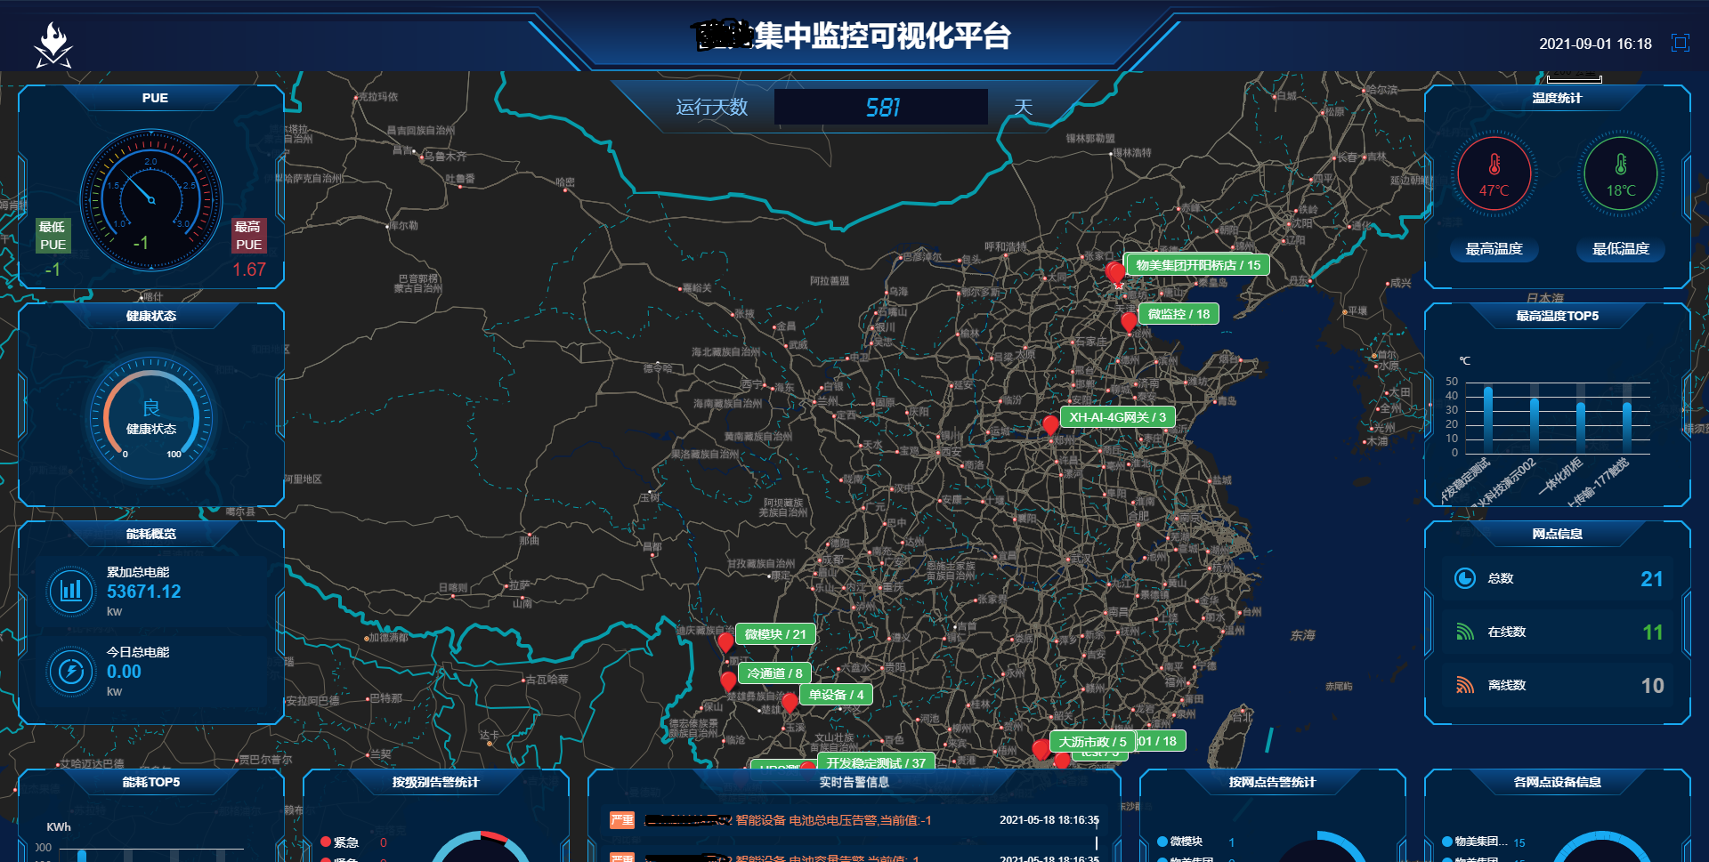
楼宇新风自控方案
楼宇自控解决方案

Slide 15
楼宇新风自控方案
楼宇自控解决方案
监测和控制：
  系统启停 根据事先排定的工作及节假日作息时间表，启停中央制冷站的各件设备，包括冷冻水系统／冷却水系统的自动启停、各设备的连锁、顺序控制等。
  故障报警 系统实时监测冷水机组、水泵、冷却塔风机、控制设备的运行状态，冷冻水／冷却水温度、压差、液位超限报警。冷冻机组、水泵、冷却塔故障过载报警。
  主备切换 为平均设备的磨损，维护系统的正常运转，采用自动轮循切换以平衡运行时间。冷水机组、水泵、冷却塔都可按照预先设定的程序实现自动轮序。

Slide 16
楼宇新风自控方案
楼宇自控解决方案
  4、冷冻水系统控制 控制系统实现冷冻机组、冷冻水泵的控制。计算系统的实际负荷量。根据实际所需冷量自动调整冷冻机运行台数，达到最佳节能的目的。旁通管控制：系统监测冷冻水供／回水压差，保证有足够的冷冻水供应。连锁保护：控制冷冻水泵、冷水机组连锁。
  5、冷却水系统控制 控制系统实现冷却塔、冷却水泵的控制。计算系统实际所需散热量。根据实际散热量自动调整冷却塔运行台数，达到最佳节能的目的。连锁保护：控制冷却水泵、冷水机组、冷却塔连锁。

Slide 17
楼宇新风自控方案
楼宇自控解决方案
  6、机组台数控制 按冷量需求及从能耗角度，选取最佳的冷冻机运行组合方案。
  7、热泵系统主要根据热泵机组出水温度调节循环泵运行状态，以维持供水温度恒定。根据供回水温度/流量，计算出系统所需的热量，确定设备开启台数。

Slide 18
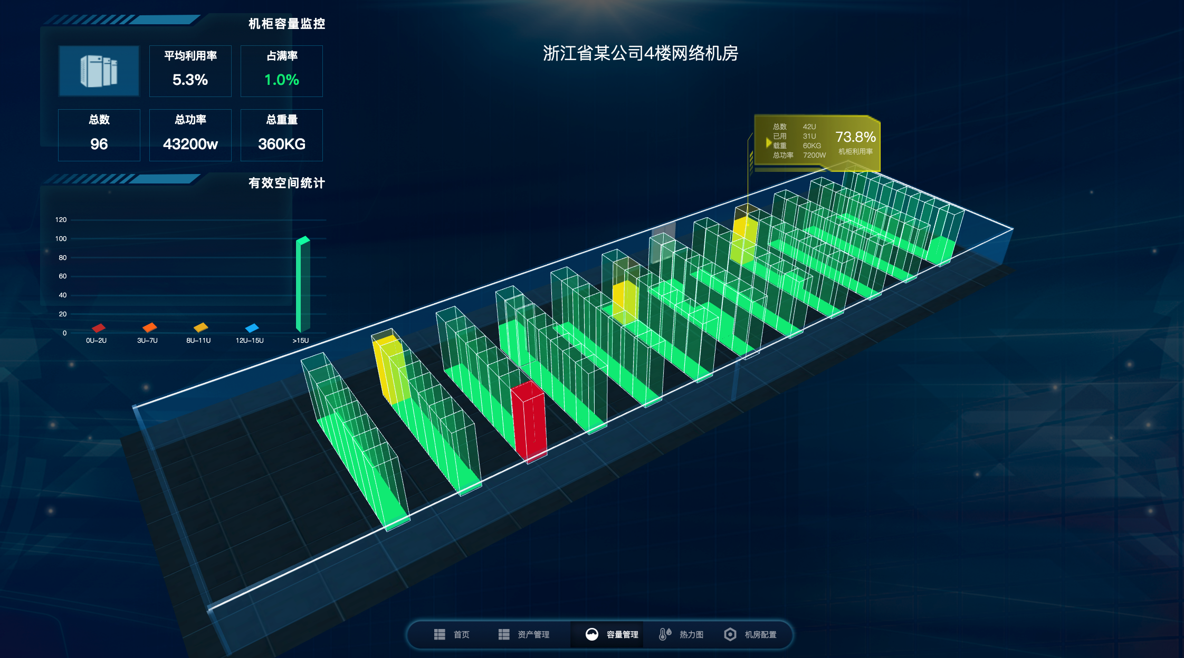
楼宇新风自控方案
楼宇自控解决方案

Slide 19
楼宇新风自控方案
楼宇自控解决方案
空调机组实现功能：
温度调节：以空调机组回风温度作为调节参数，把风机温度传感器测量
的温度值送入DDC控制器与给定值比较，产生偏差由DDC按PID闭环规律
调节表冷器回水调节阀开度以达到控制冷冻（加热）水管流量，以确保
夏季和冬季的温度保持适合人体舒适的环境。
新风、回风阀门的调节：根据回风的温度计算和空气质量的要求，控制
新风、回风阀门的开关，使系统在最佳的风量的状态下运行。
过滤网堵塞的保护：采用压差开关测量过滤器两端压差，空气过滤器两
端压差过大时报警，提示清扫。

Slide 20
楼宇新风自控方案
楼宇自控解决方案
低温保护：通过防冻开关监测机组的低温报警
设备开关控制：系统应能对设备进行远程控制。可根据事先排定的工作
及节假日作息时间表，定时启停机组，自动统计机组工作时间
监控点位：
监测点：空调机组运行、故障、手/自动、滤网压差、送风温度、回风温
度、阀位反馈、防冻报警。
控制点：空调机组启停控制、新、回风阀控制、冷热水阀开度调节

Slide 21
楼宇新风自控方案
楼宇自控解决方案
新风机组实现功能：
温度调节：以新风温度和送风温度作为调节参数，把风机温度传感器测
量的温度值送入DDC控制器与给定值比较，产生偏差由DDC按PID闭环规
律调节表冷器回水调节阀开度以达到控制冷冻（加热）水管流量，以确
保夏季和冬季的温度保持适合人体舒适的环境温度。
新风阀门的调节：根据新风的温度计算和空气质量的要求，控制新风阀
门的开关，使系统在最佳的风量的状态下运行。
过滤网堵塞的保护：采用压差开关测量过滤器两端压差，空气过滤器两
端压差过大时报警，提示清扫。

Slide 22
楼宇新风自控方案
楼宇自控解决方案
低温保护：通过防冻开关监测机组的低温报警
设备开关控制：系统应能对设备进行远程控制。可根据事先排定的工
作及节假日作息时间表，定时启停机组，自动统计机组工作时间，提
示定时检修。
监控点位：
监测点：新风机组运行、故障、手/自动、过滤器状态、送风温度、阀
位反馈。
控制点：新风机组启停控制、新风阀控制、冷热水阀开度调节

Slide 23
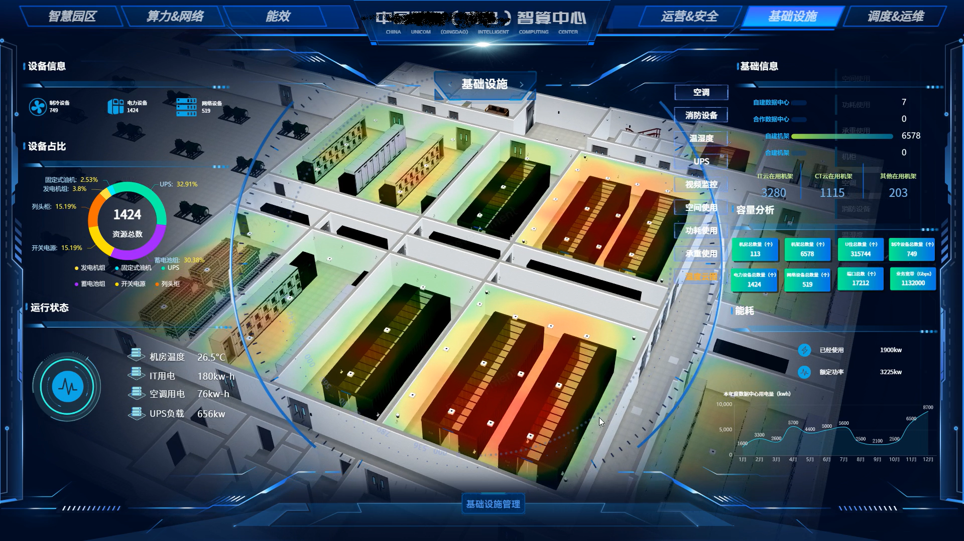
楼宇新风自控方案
楼宇自控解决方案

Slide 24
楼宇新风自控方案
楼宇自控解决方案
给排水系统
通过DDC对给排水系统中的潜水泵、集水坑、生活水泵、水箱的启停进行控制和状态监测。
软件控制功能：
监测集水坑的高/低液位；
控制排污泵的启停，监测其运行及故障状态；
水位超过溢流水位，以声光报警形式在操作台上显示，提示操作人员安排有关人员做检修工作；
记录有关的事项，以作日后检查之用；
监测生活水泵的运行、故障及手自动状态；
当水泵发生故障时，自动切换到备用水泵；
监测水箱、水池的高/低水位；

Slide 25
楼宇新风自控方案
楼宇自控解决方案
通风系统
启停控制
于预定时间程序或配合新风机组控制风机的启停，可根据要求临时或
者永久设定、改变有关时间表，确定假期和特殊时段。
状态监测
通过启动柜接触器辅助开关，直接监测风机运行状态和手自动状态。
通过风机过载继电器状态监测，产生风机故障报警信号。
空调节能
通过智能温控系统实时监测室内外温度、湿度和人员活动，自动调节空调系统的运行状态。例如，根据室内温度变化调整制冷或制热模式，根据人员活动情况自动启停或调节风速。此外，利用定时控制和分区控制，确保空调仅在需要的时间和区域运行。这些措施不仅提高了舒适度，还显著降低了能耗，实现了节能减排的目标。

Slide 26
楼宇新风自控方案
楼宇自控解决方案
照明：
以回路为单位，对系统进行划区域管理。其控制点所需空间小，使用
灵活，无任何限制，可以适应分散分布的特点。利用此类控制点，将
各区域信号进行实时采集，实现本项目的公共照明、泛光照明监控与
管理，实时监测照明灯光的各种状态以及对各种不同照明场景的控制
监控功能：
对照明回路监测其运行、室外照度以及手自动等信号。
对照明回路的启停控制功能。
监控点位：
监测点：照明运行、照明手自动、室外照度。
控制点：照明启停控制。

Slide 27
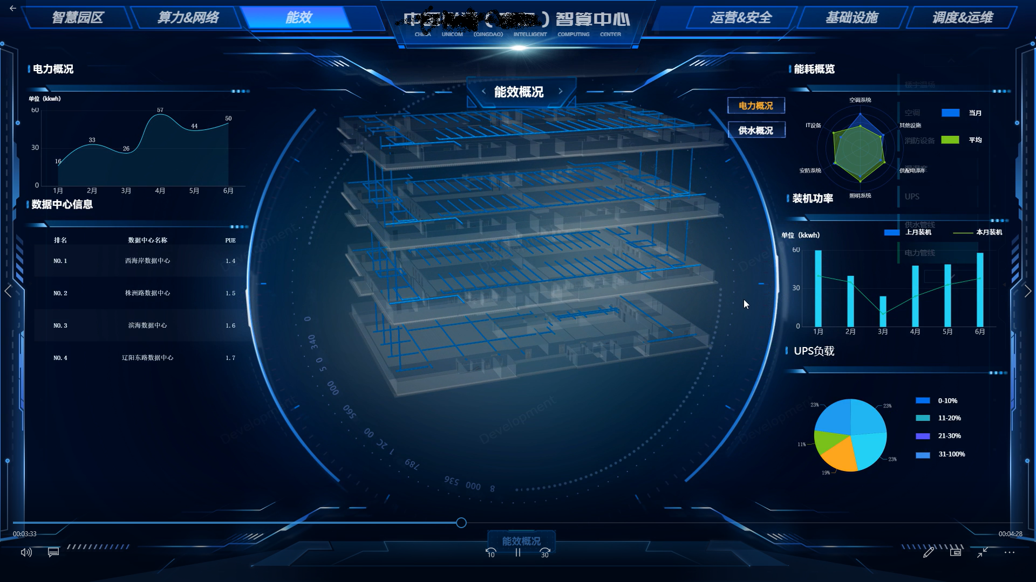
楼宇新风自控方案
楼宇自控解决方案

Slide 28
楼宇新风自控方案
楼宇自控解决方案
变配电系统—低压柜实现监控。
监控功能：
低压柜各有关参数（电流、电压、有功功率、功率因数、开关状态、故障报警等），低压柜的开关状态、故障报警监测
能效管理：
实时监测各回路电能消耗，记录用电数据并进行分析，检测异常用电情况并发出警报，优化负载分配以提高电能利用效率，实现自动化的能源管理策略，如峰谷电价调度和设备运行优化。这些功能有助于降低能耗、减少电费开支，并提升整体能源管理水平。

Slide 29
感谢观看
THANKS

